Slide 1
El demandado en su contestación y en la contestación de la ampliación de la demanda, expresará:
I. Los incidentes de previo y especial pronunciamiento a que haya lugar.
II. Las consideraciones que, a su juicio, impidan se emita decisión en cuanto al fondo o demuestren que no ha nacido o se ha extinguido el derecho en que el actor apoya su demanda.
III. Se referirá concretamente a cada uno de los hechos que el demandante le impute de manera expresa, afirmándolos, negándolos, expresando que los ignora por no ser propios o exponiendo cómo ocurrieron, según sea el caso.

Slide 2

IV. Los argumentos por medio de los cuales se demuestra la ineficacia de los conceptos de impugnación.
V. Los argumentos por medio de los cuales desvirtúe el derecho a indemnización que solicite la actora.
VI. Las pruebas que ofrezca.
VII. En caso de que se ofrezca prueba pericial o testimonial, se precisarán los hechos sobre los que deban versar y se señalarán los nombres y domicilios del perito o de los testigos. Sin estos señalamientos se tendrán por no ofrecidas dichas pruebas.

Slide 3
ARTÍCULO 21LFJFyA.- El demandado deberá adjuntar a su contestación:
I
Copias de la misma y de los documentos que acompañe para el demandante y para el tercero señalado en la demanda.
II
El documento en que acredite su personalidad cuando el demandado sea un particular y no gestione en nombre propio.
III
El cuestionario que debe desahogar el perito, el cual deberá ir firmado por el demandado.
VI
V
En su caso, la ampliación del cuestionario para el desahogo de la pericial ofrecida por el demandante.
Las pruebas documentales que ofrezca.

Slide 4
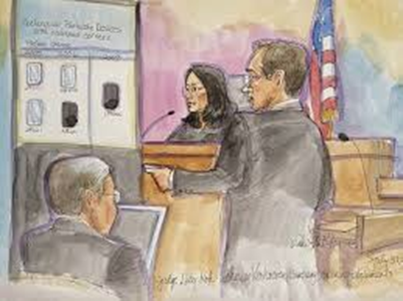

En la contestación de la demanda no podrán cambiarse los fundamentos de derecho de la resolución impugnada.

Slide 5

ARTÍCULO 23 LFPCA.- Cuando haya contradicciones entre los hechos y fundamentos de derecho dados en la contestación de la autoridad federativa coordinada que dictó la resolución impugnada y la formulada por el titular de la dependencia u organismo desconcentrado o descentralizado, únicamente se tomará en cuenta, respecto a esas contradicciones, lo expuesto por éstos últimos.

Slide 7
CONCEPTO DE LAS CARACTERISTICAS
INSTRUMENTALES
Dichas medidas carecen de un fin propio, por encontrarse subordinadas y ordenadas en función de un juicio principal del cual dependen y se sirven para garantizar y o asegurar el cumplimiento de la sentencia definitiva
PROVICIONALES
Subsisten hasta el momento en que se dicta la sentencia definitiva y esta causa estado.
FLEXIBLES
Las medidas cautelares pueden cambiarse, ampliarse, suspenderse o negarse en cualquier etapa del proceso, hasta en tanto no se concluya el juicio.

Slide 8

CLASIFICACIÓN
Clasificación realizada por el doctor Ronald Arazzi en su libro “las medidas cautelares”

Slide 9
El Doctor Arazzi se basa en los siguientes criterios:
1.- Según la forma en que están legisladas
NOMINADAS
Es decir las específicamente nombradas por la ley.
GENERICAS
Es decir las que el juez puede disponer según las estime indispensables e idóneas para la finalidad cautelar.

Slide 10
2.- Según la forma de tramitarse:
3.- Según la finalidad que persigue la medida:
Autónomas: Antes o después del proceso principal
4.- Según lo que quiere proteger
-Asegurar la futura ejecución forzada
Resoluciones provisorias para evitar daños irreparables por el transcurso del tiempo. Antes o después del proceso principal
Medidas para asegurar bienes
Medidas para asegurar personas

